Slide 1
Vježba-Ulaganje iz tuđih izvora- kredit
Izradila: Marina Juriša, dipl.oec

Slide 2
ZADATCI
Koristeći HBOR kreditni kalkulator
https://www.hbor.hr/kreditni-kalkulator/ izračunajte mjesečnu ratu kredita za poduzetnika:
Iznos kredita: 50.000,00 € na 10 godina uz kamatnu stopu 5% godišnje
Način vraćanja: mjesečne rate.
ZAPIŠI u bilježnicu zadatak i dobivene podatke (iznos prve rate, ukupan iznos kamata, ukupan iznos (glavnica+kamate)

Slide 3
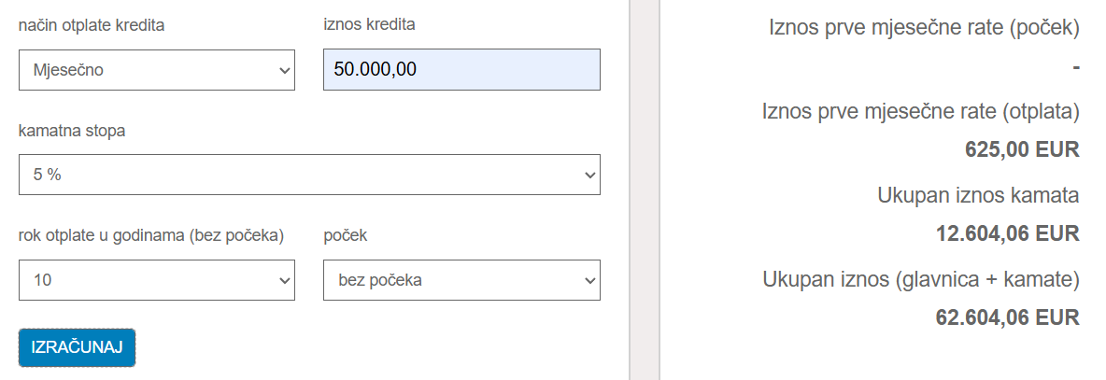
ZADATCI

